Slide 1
Самоорганизующаяся карта Ко́хонена
Презентацию подготовил:
Докиенко Денис Александрович

Slide 2
Введение
Нейронная сеть Кохонена - одна из возможных архитектур нейронных сетей.
Отличительный элемент таких сетей - слой Кохонена.
Существует много разновидностей сетей Кохонена.
Самоорганизующаяся карта Кохонена (SOM - Self-organizing map) - одна из таких разновидностей.
<number>

Slide 3
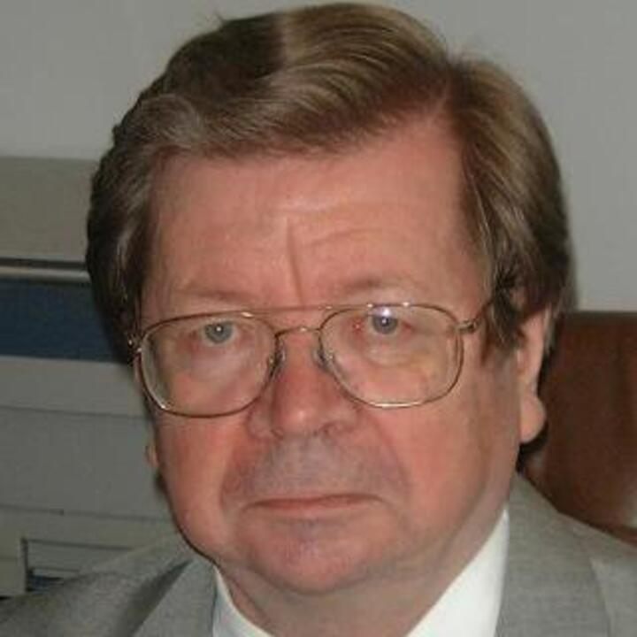
История вопроса
Те́уво Ка́леви Ко́хонен — финский учёный в области искусственных нейронных сетей и машинного обучения.
Понятие сети Кохонена было введено им в 1982 г.
<number>

Slide 4
Слой Кохонена. Общие сведения
Слой Кохонена - основа нейронных сетей Кохонена.
Сеть состоящая только из одного слоя Кохонена называется сетью Кохонена.
Но важно понимать, что слой Кохонена может быть только одним из слоев нейронной сети. Иными словами - можно включить в архитектуру сети иные слои, предшествующие или следующие за слоем Кохонена.
<number>

Slide 5
Слой Кохонена. Решаемая задача
Слой Кохонена решает задачу классификации. При этом каждый нейрон слоя Кохонена соответствует определенному классу.
Задачу кластеризации в общем случае можно свести к задаче классификации. С одной оговоркой:
Какое количество нейронов (классов) тогда будет оптимальным для слоя Кохонена?
<number>

Slide 6
Слой Кохонена. Неформальное описание
Входной вектор соответствует описанию одного объекта, подлежащего кластеризации.
Нейроны представляют из себя линейные взвешенные сумматоры.
Слой Кохонена работает по принципу WTA (Winner Takes All - победитель получает все), который реализован за счет пороговой функции активации (иногда в этом контексте называемой функцией конкуренции).
<number>

Slide 7

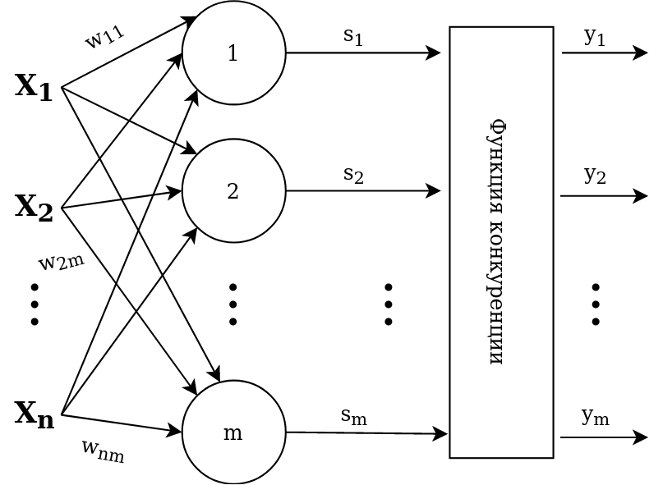


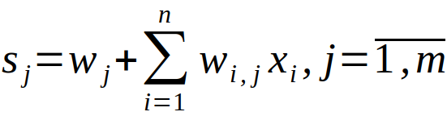
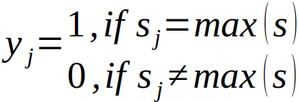
Слой Кохонена. Формальное описание. Ч.1
6

Slide 8
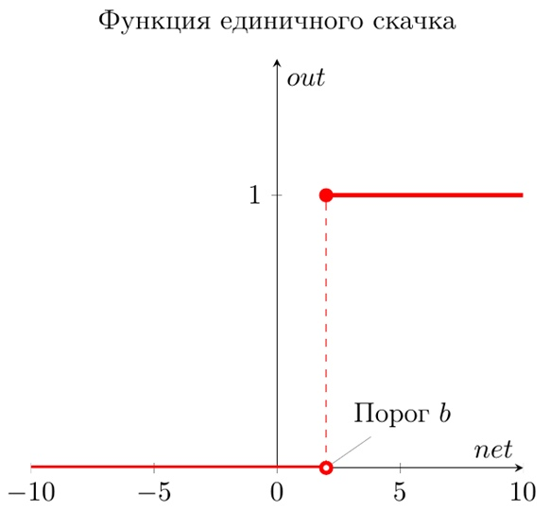
Слой Кохонена. Формальное описание. Ч.2
В случае, если несколько нейронов активны, можно:
выбрать первый активизировавшийся нейрон
выбрать все нейроны
применить некоторое правило выбора итогового нейрона (или нейронов)
6

Slide 9
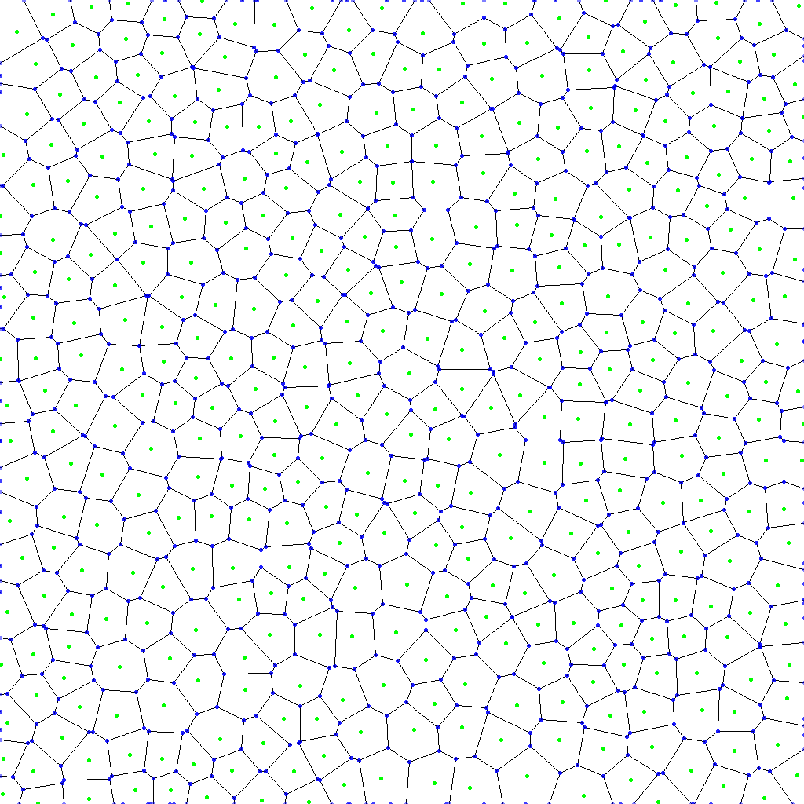
Векторное квантование
Пример многогранников Вороного для двумерного пространства
Векторное квантование - представление набора входных векторов с помощью ограниченного набора векторов меньшей размерности (опорных векторов), совокупность которых называется кодовой таблицей.
8

Slide 10

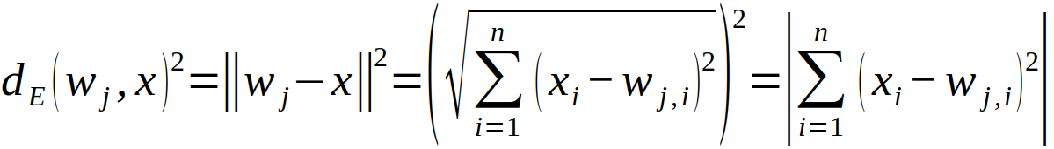
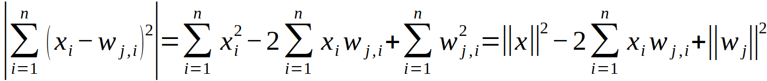
Слой Кохонена. Геометрическая интерпретация. Ч.1
Будем рассматривать объекты выборки и нейроны сети как точки в m-мерном пространстве.
Если рассмотреть это m-мерное пространство как Евклидово пространство, то будут верны следующие формулы:( )
10

Slide 11
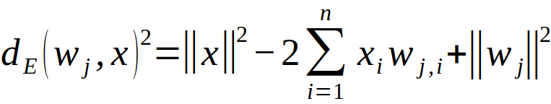
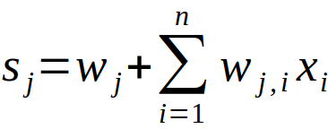
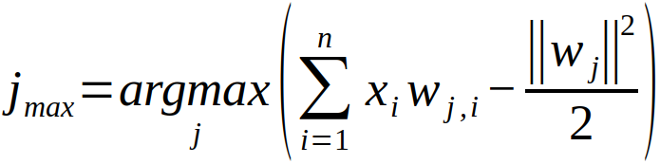
Слой Кохонена. Геометрическая интерпретация. Ч.2
В результате объекты как бы заменяются ближайшим к ним нейроном (опорным вектором в терминологии векторного квантования).
Ближайший к объекту нейрон определяет его класс, соответствующий многограннику Вороного.
10

Slide 12

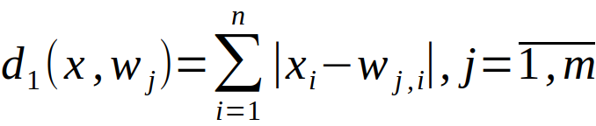
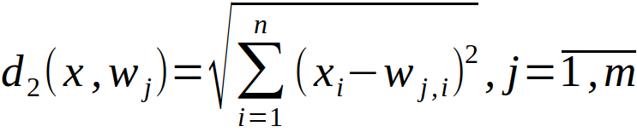
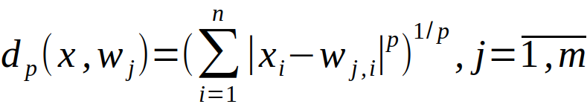
Обучение сети Кохонена. Ч.1
В сети Кохонена применяется обучение без учителя.
, win - индекс нейрона-победителя
Самые распространенные метрики:
Евклидова (2-норма)
Манхеттенская (1-норма)
Минковского (обобщенная формула)
10

Slide 13



Обучение сети Кохонена. Ч.2
Алгоритм обучения:
Инициализация вектора весов начальными значениями
Подача объекта выборки на вход
Нахождение выхода каждого нейрона
Применение функции конкуренции
Корректировка весов нейрона-победителя по правилу Кохонена:
Обучение не завершено: goto 2)
Иначе: exit()
или
(k - номер эпохи)
12

Slide 14
Обучение сети Кохонена. Ч.3
При этом возникают некоторые вопросы:
1) Какие начальные значения выбрать?
2) Какой объект подавать на вход?
3) Какую метрику использовать?
5.1) Какой коэффициент скорости обучения выбирать?
5.2) Как определить, когда стоит заканчивать обучение?
13

Slide 15
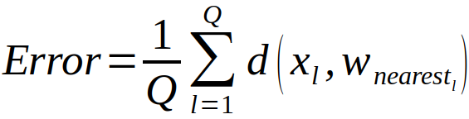
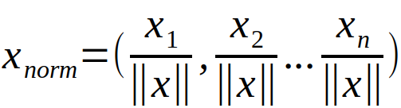
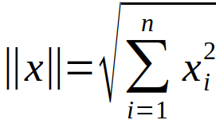
Окончание обучения. Оптимизация скорости обучения
Функционал ошибки используется для определения того, насколько правильно работает сеть, обученная в конце этой эпохи.
Входные объекты можно нормировать, что, как правило, ускоряет процесс обучения сети.
13

Slide 16
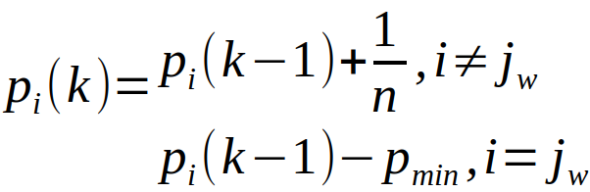
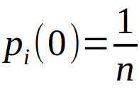


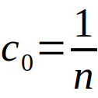


Проблема мертвых нейронов
При обучении часть нейронов может в итоге не быть задействована. Существует несколько распространенных методов борьбы с этим:
Потенциалы нейронов:
Смещение нейронов:
13

Slide 17
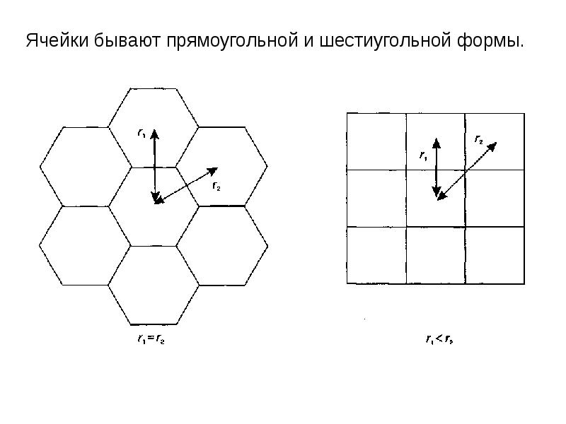
Матрица мер соседства. Ч.1
До этого элементы кодовой таблицы не были как-либо упорядочены. Что если задать некоторую двумерную матрицу мер соседства опорных векторов такую, что элемент с индексами ij отражает степень близости опорных векторов с индексами i и j?
<number>

Slide 18
Матрица мер соседства. Ч.2
То есть теперь любой нейрон характеризуется следующими характеристиками:
вектор весов
вектор мер соседства с остальными нейронами (то есть фактически его координатами на двумерной плоскости)
В ходе обучения меняется только вектор весов, “координаты” вектора не меняются.
<number>

Slide 19
Построение карт Кохонена
Для построения карты Кохонена необходимо:
выбрать форму ячеек двумерной сетки
(шестиугольник или квадрат)
задать количество нейронов (степень детализации карты)
выбрать параметр построения карты (плотность данных, статистическая характеристика элемента данных ...)
<number>

Slide 20
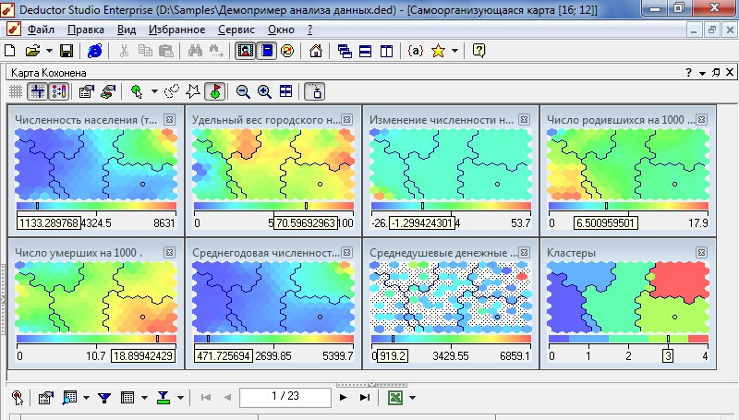
Пример карты Кохонена
<number>

Slide 21
Отличие карт от сетей Кохонена
Не стоит путать карты и сети Кохонена. Хотя они и достаточно сильно схожи между собой, существует ряд ключевых различий:
применение (разведывательный анализ, визуализация - кластеризация)
значение количества нейронов
структурирование нейронов
принцип обучения (обучаются победитель и его соседи - обучается только победитель)
<number>

Slide 22
Обучение карт Кохонена
Карты Кохонена обучаются без учителя.
Какой шаг обучения выбрать?
Какими значениями инициализировать векторы весов в начале?
Остальные вопросы, обозначенные в теме «Обучение сети Кохонена» также справедливы и для карт Кохонена.
<number>

Slide 23
Инициализация векторов весов
Существует множество методов инициализации модели. Например:
случайные малые величины
случайно (или не случайно) выбранные векторы из выборки
кластеризация по количеству кластеров, равному количеству нейронов с помощью соответствующих алгоритмов (k-means, …)
Главное помнить:
<number>

Slide 24
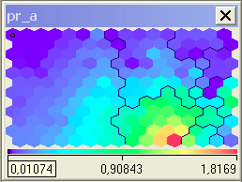
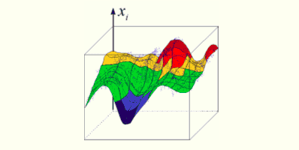
Двумерные и трехмерные карты
Карты Кохонена можно изобразить также в трехмерном виде, что иногда бывает удобно.
<number>

Slide 25
Виды карт Кохонена
Существует несколько разных классов карт:
карта входов нейронов
карта выходов нейронов
специальные карты (карта кластеров, карта плотности попадания, иные карты характеризующие кластеры)
Важно понимать, что все эти карты являются разным изображением одной и той же карты нейронов. Любой объект на любой карте расположен в одном и том же месте.
<number>

Slide 26
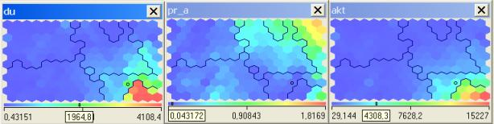
Пример анализа данных с помощью карт Кохонена
Какие выводы можно сделать из внешнего вида представленных входных карт Кохонена?
Можно ли быть уверенным в правильности кластеризации?
<number>

Slide 27
Пакет Deductor
Deductor - аналитическая платформа для создания конечных прикладных решений в области анализа данных, которая позволяет на базе единой архитектуры пройти все этапы создания решения (от загрузки данных до подбора алгоритма и визуализации).
Существует 3 версии пакета Deductor:
Academic
Professional
Enterprise
<number>

Slide 28

Модули пакета Deductor
Deductor состоит из 6 модулей:
Deductor Warehouse
Deductor Studio
Deductor Viewer
Deductor Analytic Server
Deductor Integration Server
Deductor Client
<number>

Slide 29
Благодарю за внимание!

